Slide 1
变送器
3
扰动
x
ε
∆
y
被控变量
给定值
s
偏差
控制器
执行器
对象
测量值
x
i
变送器
变送器的功能与构成
变送器的组成，工作原理，零点、量程调整方法
模拟差压变送器
差压变送器组成，工作原理，电路分析，零点、量程调整方法
模拟温度变送器
温度变送器组成，工作原理，电路分析，零点、量程调整方法

Slide 2
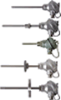
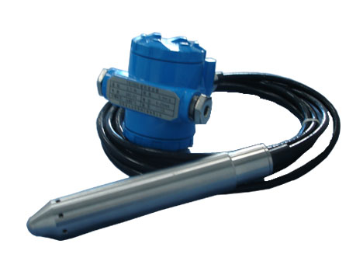
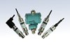
3
变送器
电/气
转换器
扰动
x
ε
∆
y
被控变量
给定值
s
偏差
控制器
执行器
对象
测量值
x
i
变送器
定义：将各种过程量转换为标准电信号的装置。
PT
TT
LT

Slide 3
3
变送器
上水箱
LT
液
位
调
节
器
液位变送器
下水箱
LT
储水箱
电动调节阀
FT
泵
液位控制系统工艺流程图

Slide 4
3.1
变送器的构成
1、变送器构成
y
调零、零点迁移
y_{max}
x
Z₀
y
测量部分
C
Zi
放大器
K
Z_{f}
ymin
反馈部分
β
xmin
x_{max}
x
图3-1 变送器的构成原理和输入输出特性
推导y~x关系

Slide 5
3.1
变送器的构成
2、变送器参数调整
（1）量程调整
当x=x_{max}时，调整量程机构（β），使y=y_{max}的过程。
y（mA）
思考：III温度变送器，将温度转换为4~20mA信号。
分别画出温度测量范围为
0～500℃和0～1000℃的
Y-X曲线。
20
4
x(⁰C)
0
500
1000
图3-2 量程调整

Slide 6
3.1
变送器的构成
（2）零点调整
当x_{min}=0时，调整零点机构（Z₀），使y=y_{min}的过程。
思考
DDZ-III压力变送器
测量范围0~10MPa,输出
电流1~5V 。
画出输出特性曲线。
说明如何调零。
V₀(V)
5
1
0
P(MPa)
当P=0MPa时，调整零点机构（Z₀），使V=1V的过程。
图3-3 零点调整

Slide 7
3.1
变送器的构成
（3）零点迁移
当x_{min} 0时，调整零点机构（Z₀），使y=y_{min}的过程。
零点正迁移
y
Y _{max}
零点负迁移
Y _{min}
思考
DDZ-III温度变送器,测量范围50~150⁰C,输出电流4~20 mA。
测量范围-50~50⁰C,输出电流4~20 mA。
画出输出特性曲线。说明如何迁移。
x
0
图3-4 零点调整与迁移

Slide 8
3.1
变送器的构成
讨论
当x_{min}=0时，调整零点机构（Z₀），使y=y_{min}。
正迁移： X=X _{min}>0，使Y= y _{min} 。如何调整Z₀。
负迁移： X=X _{min}<0，使Y= y _{min} 。如何调整Z₀。
零点调整与量程调整相互有无影响，怎样调较？
零点调整与量程调整相互有影响。
在输入0%，25% ， 50% ， 75%，100%之处反复调较

Slide 9
3.1
变送器的构成
练习1
工业锅炉温度测量范围0～1000℃，对应输出电流为4 ～20mADC。
（1）画出输出电流I₀与温度t的关系曲线。
（2）写出输入与输出的关系式。
（3）温度为750 ℃，输出电流=？输出电流为12mADC时，测量温度=？
（4）温度测量范围为100～1000℃时，画出输出电流I₀与温度t的关系曲线。
（5）温度测量范围为100～1000℃时，输出电流为16mADC时，测量温度=？

Slide 10
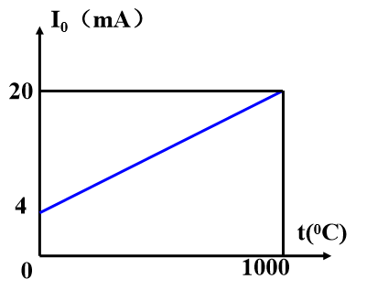
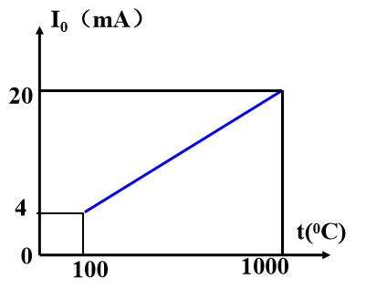
3.1
变送器的构成
（1）
（2）输入与输出的关系式
（3）
（4）
（5）

Slide 11
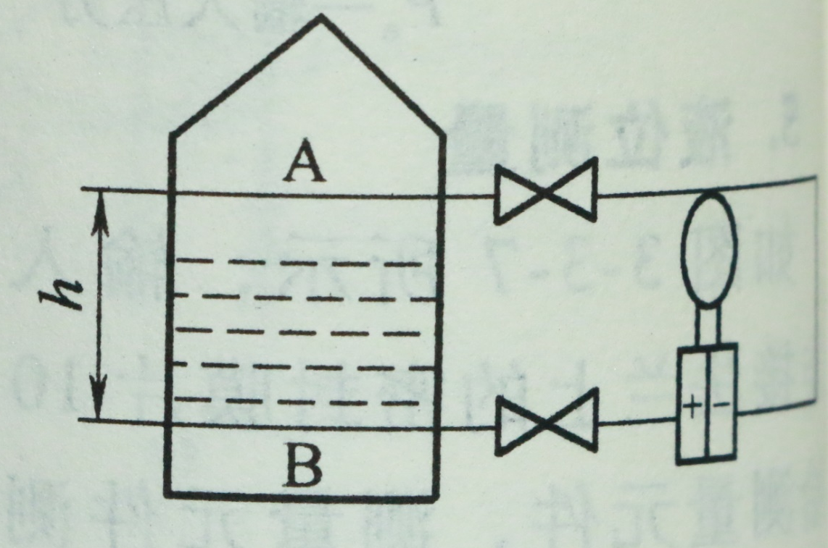
3.1
变送器的构成
练习2：敞口容器或密闭容器（无冷凝液），差压变送器安装位置与最低液位在同一水平线上，变送器负端通大气。
液位范围0~5m，水的比重密度1000kg/m³，g=9.8m/s²。
（1）如何调零，如何调量程？
（2）变送器输出为8mA时，液位多高？
（3）液位为2m时，变送器输出电流为多少？

Slide 12
3.1
变送器的构成
（1）调零
调量程

Slide 13
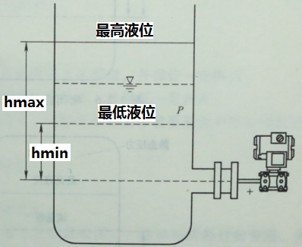
3.1
变送器的构成
练习3：敞口容器或密闭容器（无冷凝液），差压变送器安装位置与最低液位在同一水平线上，变送器负端通大气。
液位范围1~5m，水的比重密度1000kg/m³，g=9.8m/s²。
（1）如何调零，如何调量程？
（2）变送器输出为8mA时，液位多高？
（3）液位为4m时，变送器输出电流为多少？

Slide 14
3.1
变送器的构成
（1）
（2）
（3）

Slide 15
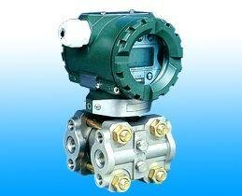
3.2
电容式差压变送器
1、变送器组成框图
调零电路
感压膜片
差动电容
电容-电流转换电路
＋
放大和输出限制电路
－
测量部分
转换放大部分
反馈电路
图3-5 变送器组成框图

Slide 16
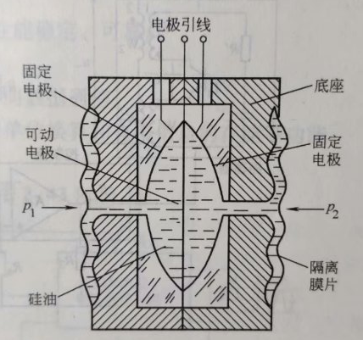
3.2
电容式差压变送器
2、测量部件
图3-6 测量部件结构图
测量膜片
差动电容器
思考
隔离膜片和硅油的作用。
隔离膜片：防腐蚀 硅油：准确传递压力。

Slide 17
3.2
电容式差压变送器
3、信号转换放大电路
调零、迁移信号
感压膜片K₁
差动电容K₂
电容-电流转换电路K₃
＋
放大和V/I变换电路K₄
－
反馈
信号
测量部分
转换放大部分
反馈电路
β
推导整机表达式

Slide 18
3.2
电容式差压变送器
4、信号转换电路（电容－电流转换电路）
（1）功能
（2）转换过程
① 调制
Ci1
Ci2
调制电压
自激振荡器
差动信号
解调器
② 解调

Slide 19
3.2
电容式差压变送器
③ 差动输出
Ci1
Ci2
调制电压
自激振荡器
差动信号
解调器

Slide 20
3.2
电容式差压变送器
5、整机零点与量程调整
零点正迁移
零点负迁移
思考：如何增大量程，如何减小量程。

Slide 21
3.2
电容式差压变送器
电容式差压变送器测量压力，假设压力差测量范围为0.0~5.0MPa，原来变送器已经调校好。现在测量范围为1~6MPa，再次调校变送器。
当ΔP=1MPa时，调整调零装置使I'₀ ，使输出电流I₀= 。
当ΔP=6MPa时，调整调零装置使β ，使输出电流I₀= 。

Slide 22
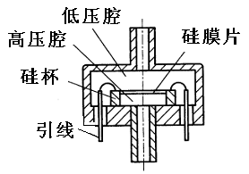
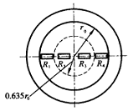
3.3
扩散硅压力变送器
1、硅膜片的结构与制作
N型单晶硅
蒸镀P半导体
图 3-7压阻式压力传感器结构简图

Slide 23
3.3
扩散硅压力变送器
2、工作原理

Slide 24
3.3
扩散硅压力变送器
3、电路原理分析
（1）惠斯通电桥电路
R₁－△R₁
R₂＋△R₂
U₀
R₃＋△R₃
R₄ － △R₄
I
图 3-8 恒流源供电惠斯顿电桥

Slide 25
3.3
扩散硅压力变送器
（2）恒流源产生电路
+
IC₁
VZ₁
1.2V
1.2V
W₂
调零信号
R₃
1mA
R₃=1.2kΩ
图3-9 恒流源电路

Slide 26
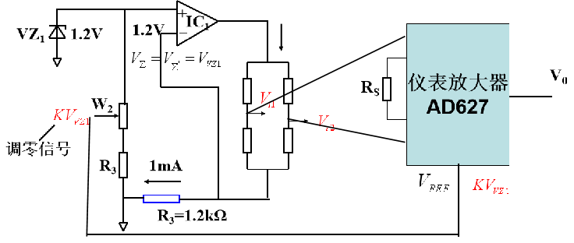
3.3
扩散硅压力变送器
（3）放大器输出电路
图3-10 放大器电路
调零
调W₂变K使△P= △P _{min}时，V₀=1V DC 。
调量程
调R_{S，}变G，使△P= △P _{max}时， V₀=5V DC 。

Slide 27
电容式智能压力变送器
数字信号
4～20mADC
微
处
理
器
D/A
振荡器
与解调器
A/D
数字通信
数字
通信器
EEPROM
自
动
手
动
图 3-11 电容式智能变送器组成框图

Slide 28
3.4
温度变送器
功能:
将温度线性地转换为4～20mADC信号。
线路组成
DC
DC/AC/DC变换
24V
调零、零点迁移
DC
AC
x
输入部分
Vi
V_{Z}
运算放大器
功率放大器
y
Vf
V/I变换
量程单元
反馈单元
放大单元
图 3-12 温度变送器组成框图

Slide 29
3.4
温度变送器
热电偶温度变送器
24VDC
零点
调整
稳
压
源
DC/AC/DC
热
电
偶
E _{t}
冷端
补偿
v_{t}
I ₀
T
前置
运放
功率
放大
输出
回路
v_{f}
V ₀
非线性校正
外接
量程单元
放大单元
图 3-13 热电偶温度变送器框图

Slide 30
3.4
温度变送器
热电阻温度变送器
24VDC
零点
调整
稳
压
源
DC/AC/DC
热
电
阻
线
性
化
V_{z}
T
R_{T}
V_{T}
前置
运放
功率
放大
输出
回路
I ₀
V ₀
V_{f}
线
性
反
馈
外接
量程单元
放大单元
图 3-14 热电阻温度变送器框图

Slide 31
3.4
温度变送器
1、热电偶温度变送器
（1）量程单元
功能：信号综合，零点调整，冷端温度补偿，线性化。
零点
调整
稳
压
源
热
电
偶
E _{t}
冷端
补偿
T
V _{t}
v_{f}
外接
非线性校正
图 3-15 热电偶温度变送器量程单元

Slide 32
3.4
温度变送器
① 冷端补偿电路
功能：T₀变化，E_{T}变化，V_{T}不变，达到补偿。
∆
双铜电阻电路输出电压增量补偿热电偶冷端温度变化增量，实现某一温度段冷端温度补偿。
图 3-16 冷端补偿电路

Slide 33
3.4
温度变送器
推导出
思考：为何采用双铜电阻补偿。

Slide 34
3.4
温度变送器
② 信号的综合
V_{T}
功率
放大器
E_{t}
V_{F}
A
V_{f}
I₀
冷端温度
补偿
反馈电路
β
V_{AE}
V_{Z}
+
+
调零电路
E
图 3-17 信号综合电路框图

Slide 35
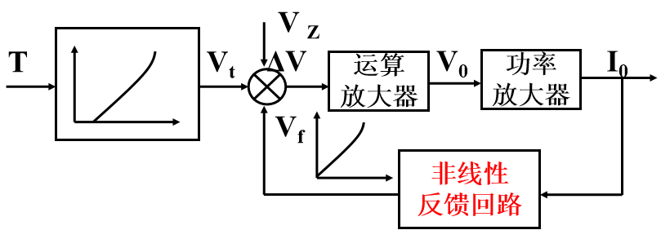
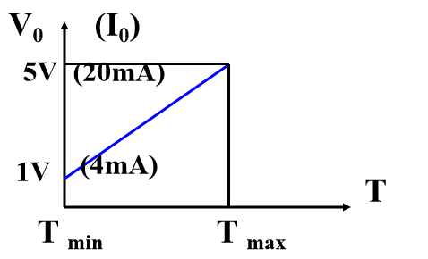
3.4
温度变送器
③ 线性化
图3-18 线性化电路框图
图3-19 线性化后输入输出响应曲线

Slide 36
3.4
温度变送器
设计原则
根据不同热电偶特性曲线形状，设计反馈回路，用折线代替曲线。使反馈回路特性曲线与热电偶特性曲线相一致。
V_{T}
V_{T5}
γ5
γ5
V_{T4}
γ₄
γ₄
γ₃
V_{T3}
γ₃
V_{T2}
γ₂
γ₂
V_{T1}
γ₁
γ₁
0
T₁
T₂
T₃
T₄
T₅
T
0
图3-20 热电偶特性曲线
图3-21 反馈回路特性曲线

Slide 37
3.4
温度变送器
2、 放大单元
DC/AC/DC变换
V_{ε}
V₀
I_{i}
I₀
运算
放大器
V/I变换
隔离
输出
调制
解调
低漂移
高增益
复合管
交流
电压
整流
滤波
变压器
耦合
功率放大器
图3-22 放大单元电路组成框图

Slide 38
3.4
温度变送器
V/I变换
调制
T₀
隔离输出
I₁
V_{i}
i_{L}
R_{L}
V₁
I₂
V₂
VD₁
VD₂
R
I₀
a
0
b
T₁
t
0
图3-23 功率放大器

Slide 39
3.4
温度变送器
（1）调制 I₀→ I₁、I₂
正半波等效电路
负半波等效电路
思考：电流值I₁和I₂取决什么参数。供电电源是何种电源？

Slide 40
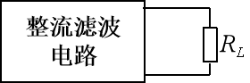
3.4
温度变送器
（2）隔离输出
变压器互感耦合实现I₁、I₂ →i _{L} 。
（3）解调 i _{L} →I₀
经过桥式整流、电容滤波、输出直流电流，输出电流在250Ω电阻上输出电压。

Slide 41
3.4
温度变送器
24VDC
零点
调整
稳
压
源
DC/AC/DC
热
电
阻
线
性
化
V_{z}
T
R_{T}
V_{T}
前置
运放
功率
放大
输出
回路
I ₀
V ₀
V_{f}
线
性
反
馈
外接
量程单元
放大单元
图3-24 热电阻温度变送器框图

Slide 42
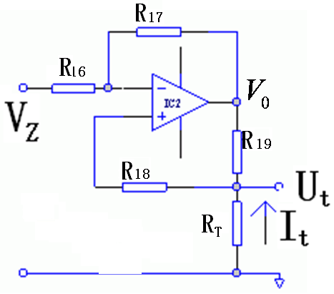
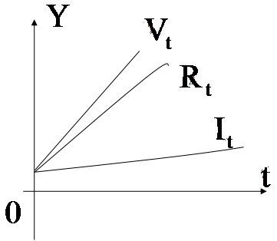
3.4
温度变送器
1、热电阻温度变送器量程单元
（1） 线性化
图3-25 线性化电路原理图
图3-26线性化曲线

Slide 43
3.4
温度变送器

Slide 44
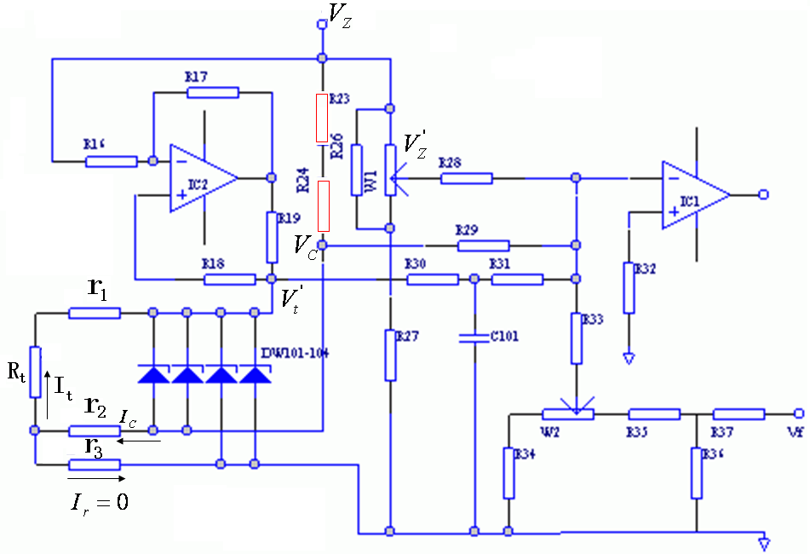
补偿支路
图3-27 引线补偿电路

Slide 45
3.4
温度变送器
2、 引线电阻补偿电路
两线制接入
导线误差
三线制接入
消除导线误差

Slide 46
3.4
温度变送器
3、热电阻温度变送器整机输出表达式
4、调零调量程

Slide 47
3.4
温度变送器
热电偶温度变送器调校
毫伏电压
发生器
A
C
E _{i}
E
B
D
F
零点
量程
1
4
7
V₀ 1-5V
2
5
8
I₀ 4~20mA
3
6
-
24V
L1
L2

Slide 48
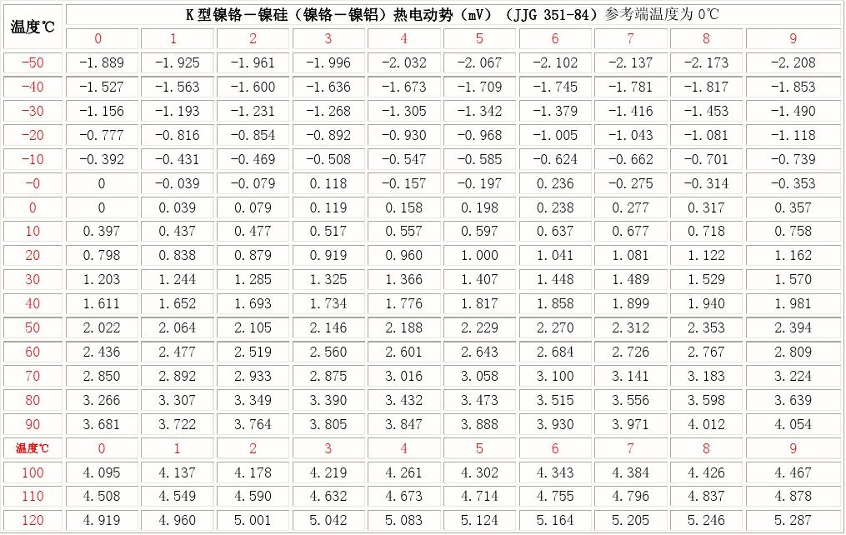
3.4
温度变送器

Slide 49
3.4
温度变送器
热电阻温度变送器调校
A
C
r
E
R_{T}
B
D
r
F
r
零点
量程
精密电位器
1
4
7
V0 1~5V
2
5
8
I0 4~20mA
3
6
-
24V
L1
L2

Slide 50
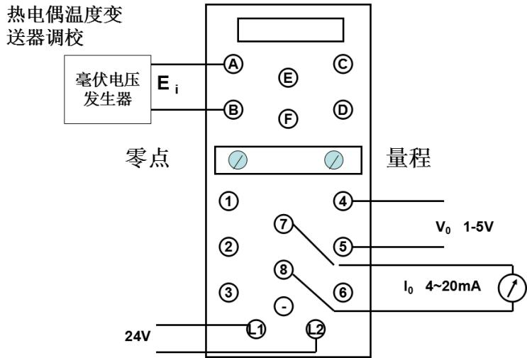
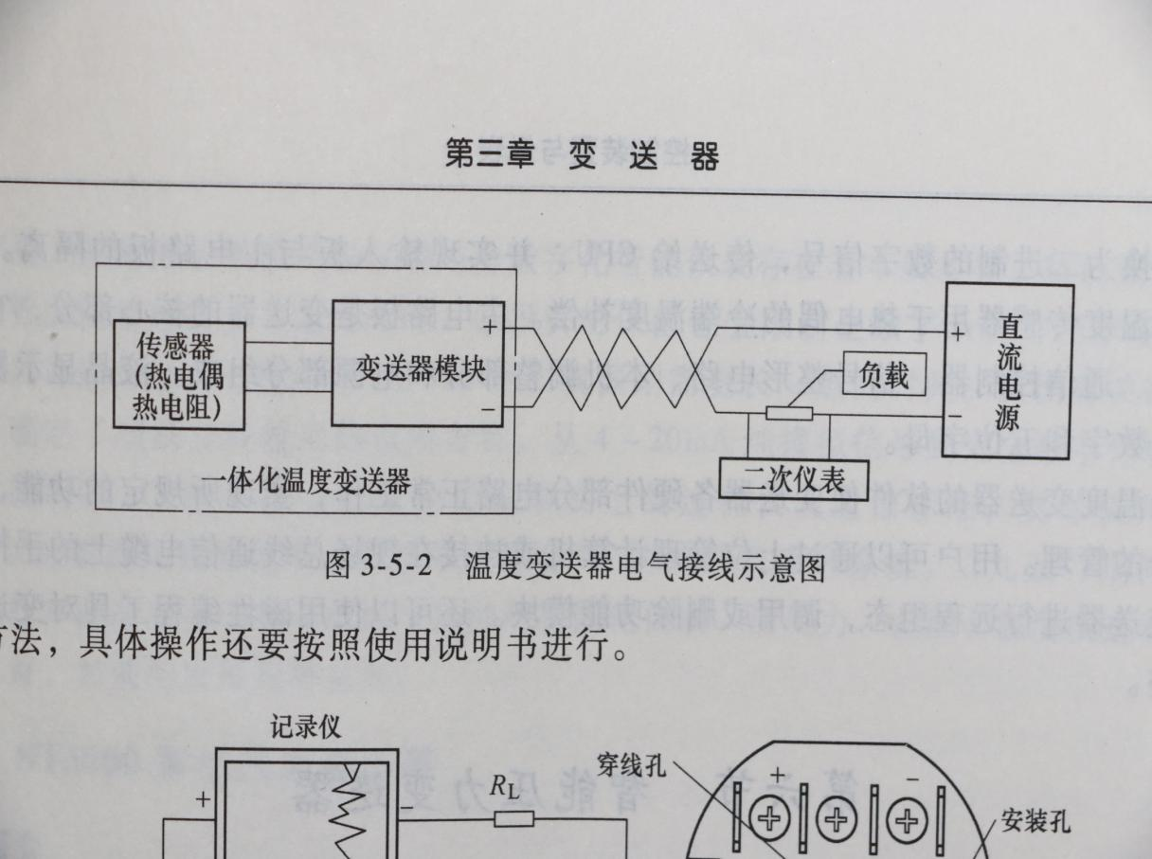
3.4
温度变送器
图1为热电偶温度变送器电气接线图。图2为热电偶温度变送器调校图。回答下列问题。 （1）热电偶温度变送器接入电路的方式，传输的信号。 （2）如何调校热电偶温度变送器。 （3）如果将此变送器应用在煤矿等场合，还应加何种措施。
图1热电偶温度变送器电气接线图
图2 热电偶温度变送器调校图。

Slide 51
3.4
温度变送器
（1）热电偶温度变送器接入电路的方式为两线制串联接入。传输的4~20mA直流信号。 （2）根据热电偶温度变送器实际测量范围及热电偶的规格型号，查热电偶分度表确定温度零点与量程时对应的热电势值。 将温度零点对应的热电势值输入热电偶温度变送器，调整零点机构，使变送器输出为4mA。 将温度量程对应的热电势值输入热电偶温度变送器，调整量程机构，使变送器输出为20mA。 （3）如果将此变送器应用在煤矿等场合，还应在变送器与调节器之间加安全栅。防止安全测的高能信号进入危险侧。

Slide 52
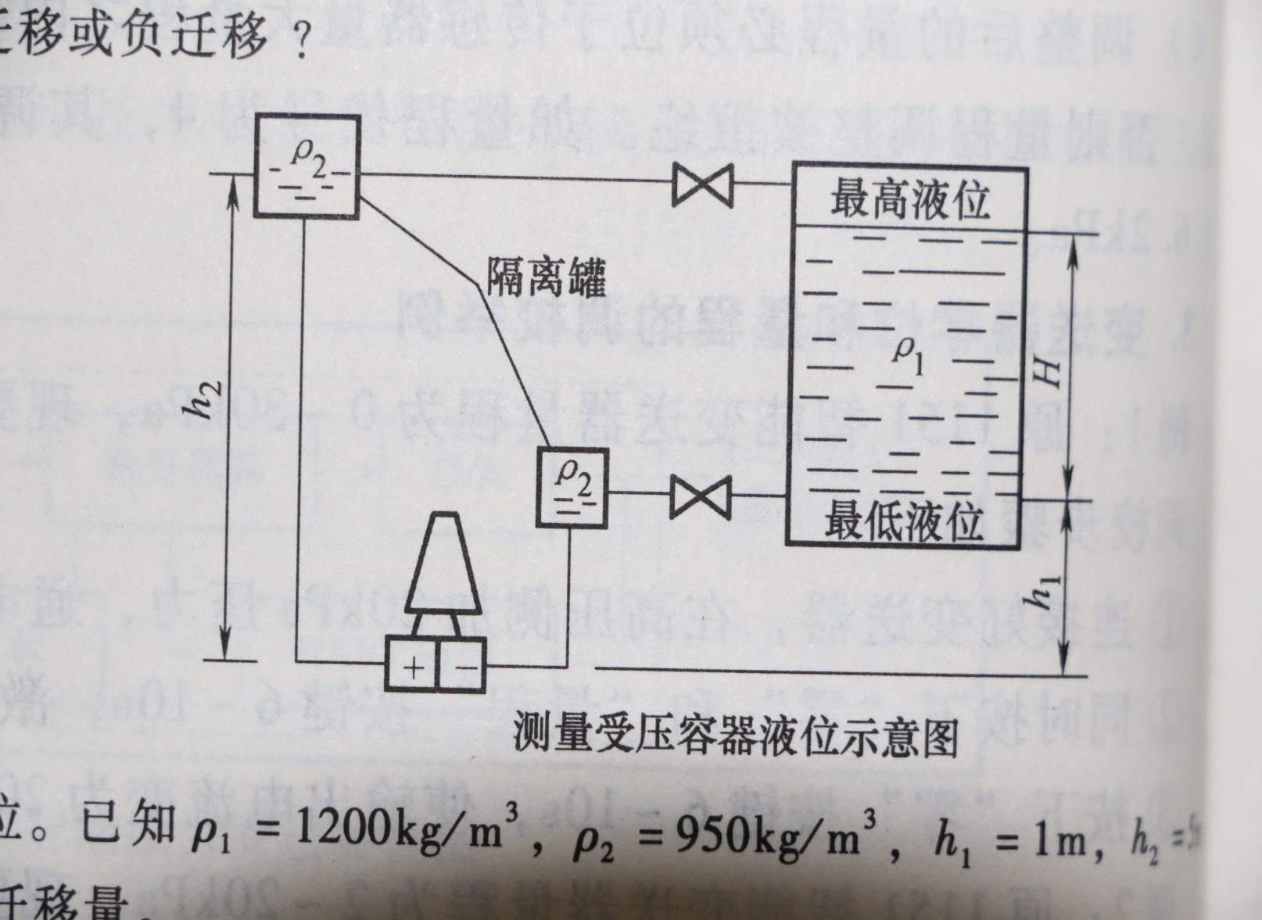
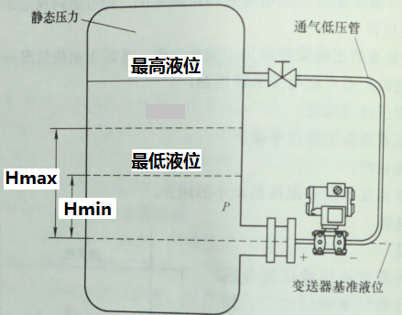
3
变送器作业
1、何谓量程调整、零点调整和零点迁移，举例说明。
2、下图所示变送器应该如何进行零点迁移？

Slide 53
3
变送器作业
3、如下图所示，利用III型差压变送器测量液位。已知。
求变送器的满量程量及零点迁移量。

Slide 54

3
变送器作业
4、如下图所示，利用差压变送器测量液位。已知。
液位变化范围为0~2.5m,求变送器的满量程量及零点迁移量。

Slide 55
3
变送器习题
5、电容式差压变送器如何实现差压-电容和电容-电流转换？分析测量部件和各部分电路作用。
6、电容式差压变送器如何实现零点和量程调整？
7、简述简述扩散硅差压变送器的工作原理。
8、四线制温度变送器是如何实现使输出信号和温度信号之间
呈线性关系的？
9、简述热电偶温度变送器和热电阻温度变送器的线性化原理。
10、一台温度变送器，输入变化范围为20~120⁰C，输出变化范围
为4~20mA，求60⁰C时的电流量。

Slide 56
3
变送器习题
11、一台温度变送器，测量范围为0-600⁰C，现使用温度在
400-600⁰C，试求仪表的使用范围，使用量程，迁移量是多少？说明是正迁移还是负迁移？
12、简述喷嘴与挡板结构和功率放大器的作用原理。
13、温度变送器为何采用隔离式供电和隔离式输出电路？
14、简述电/气转换器的结构和动作过程。

